Slide 1
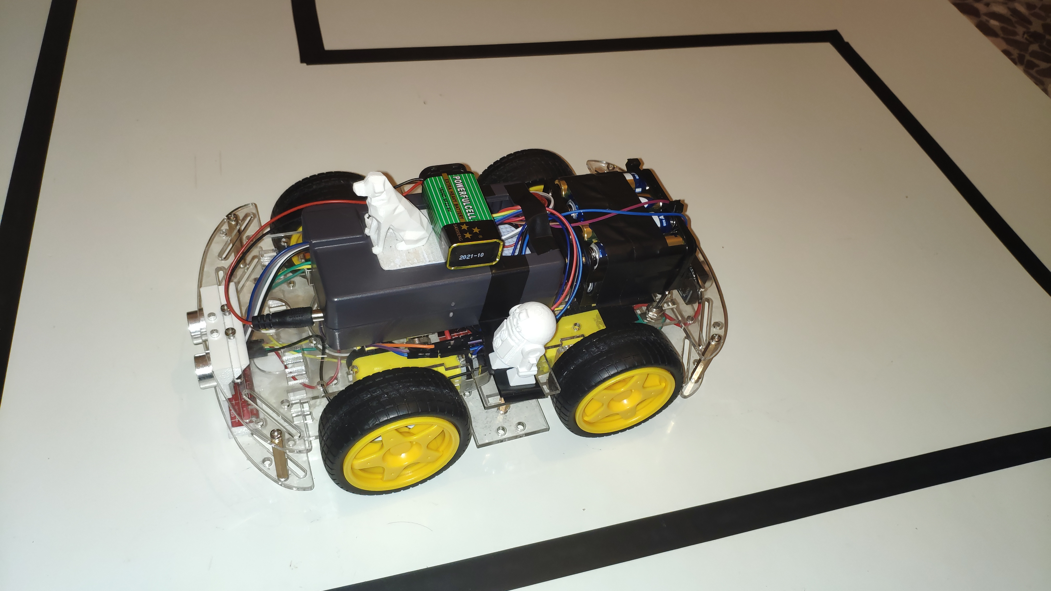
GOLD SQUADRON
PROGETTO LINE FOLLOWER
Questo robot (macchina) è stato progettato per seguire una linea nera
posta su una superficie bianca E girare su di essa automaticamente.
Tutto ciò è possibile grazie al sensore analogico ad infrarossi.
Nome della macchina: Andreino

Slide 2
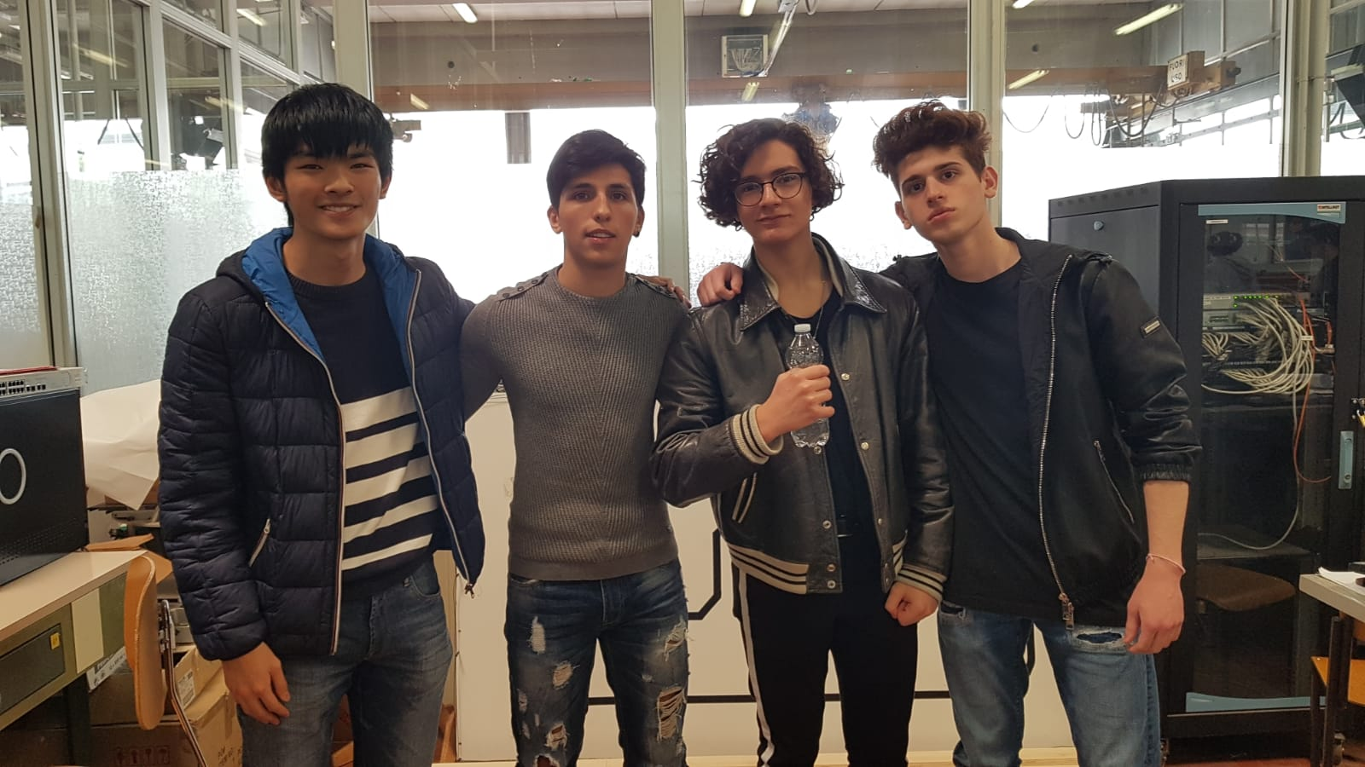
TEAM SOFTWARE
& HARDWARE
KEVIN WANG : SOFTWARE
CHRISTIAN MUSTACCIO : SOFTWARE
FRANCO DE MAIO : HARDWARE
ALESSANDRO DI VINCENZO : HARDWARE

Slide 3
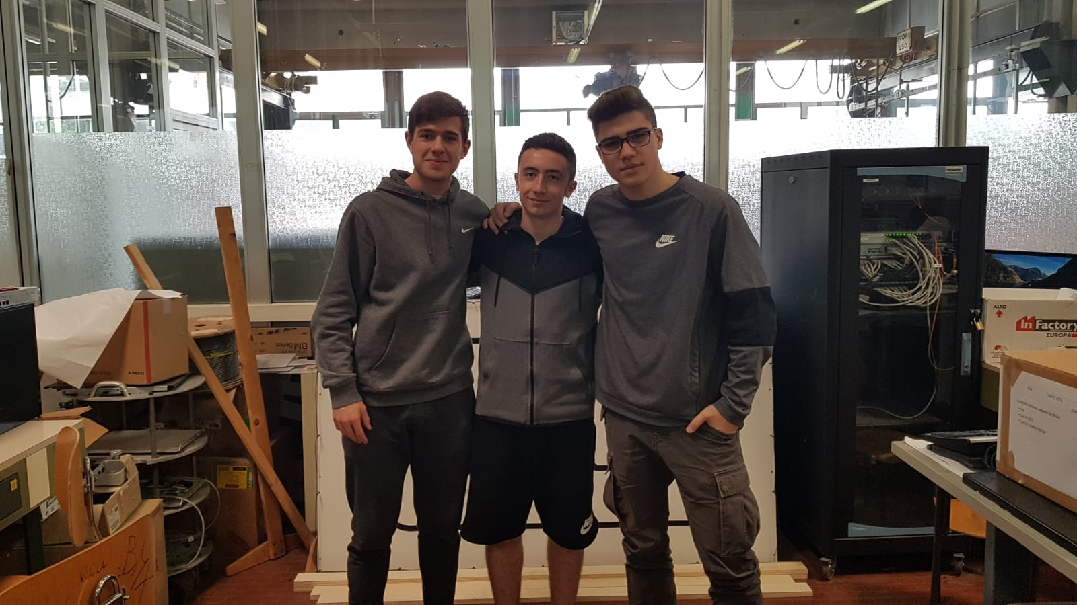
TEAM DOCUMENTAZIONE
ALESSIO SCIARPA
DANIELE MINNITI
MATTEO MAZZUCCHI

Slide 4
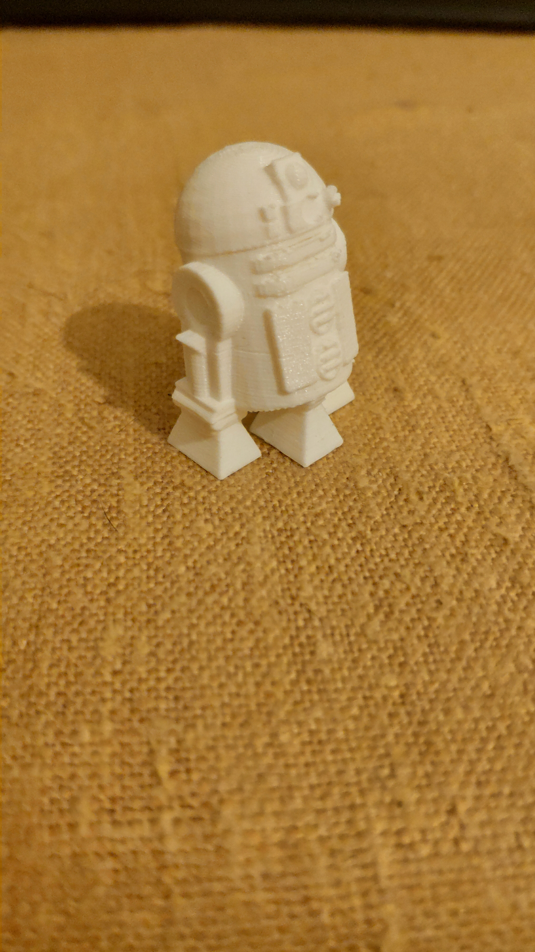
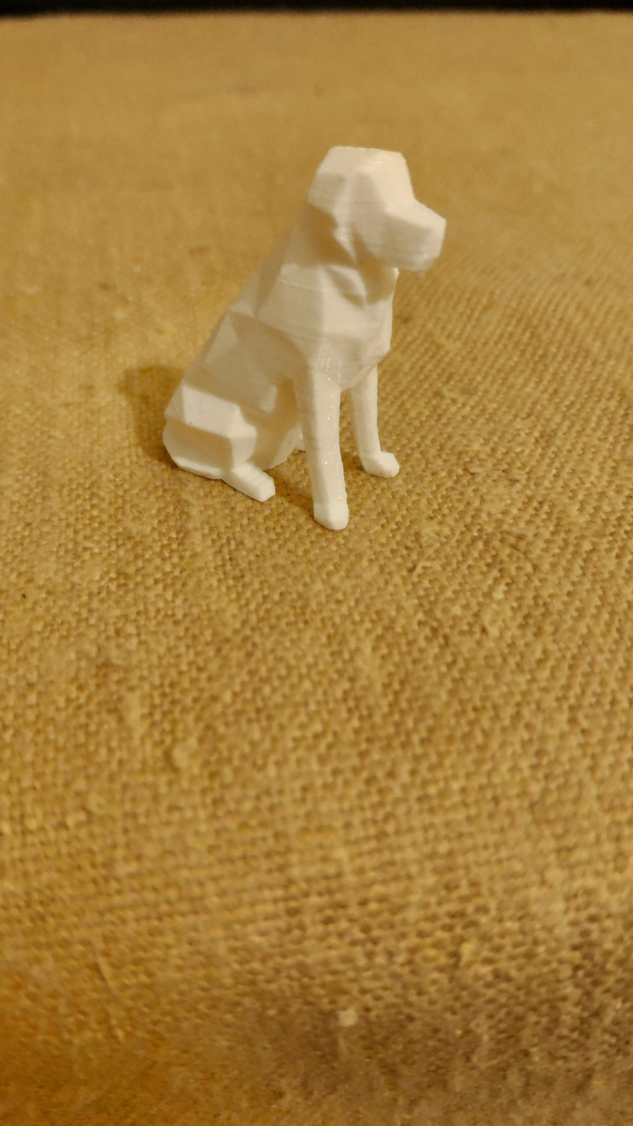
Le Nostre Mascotte
R2-D2
ハチ公
(Hachikō)

Slide 5
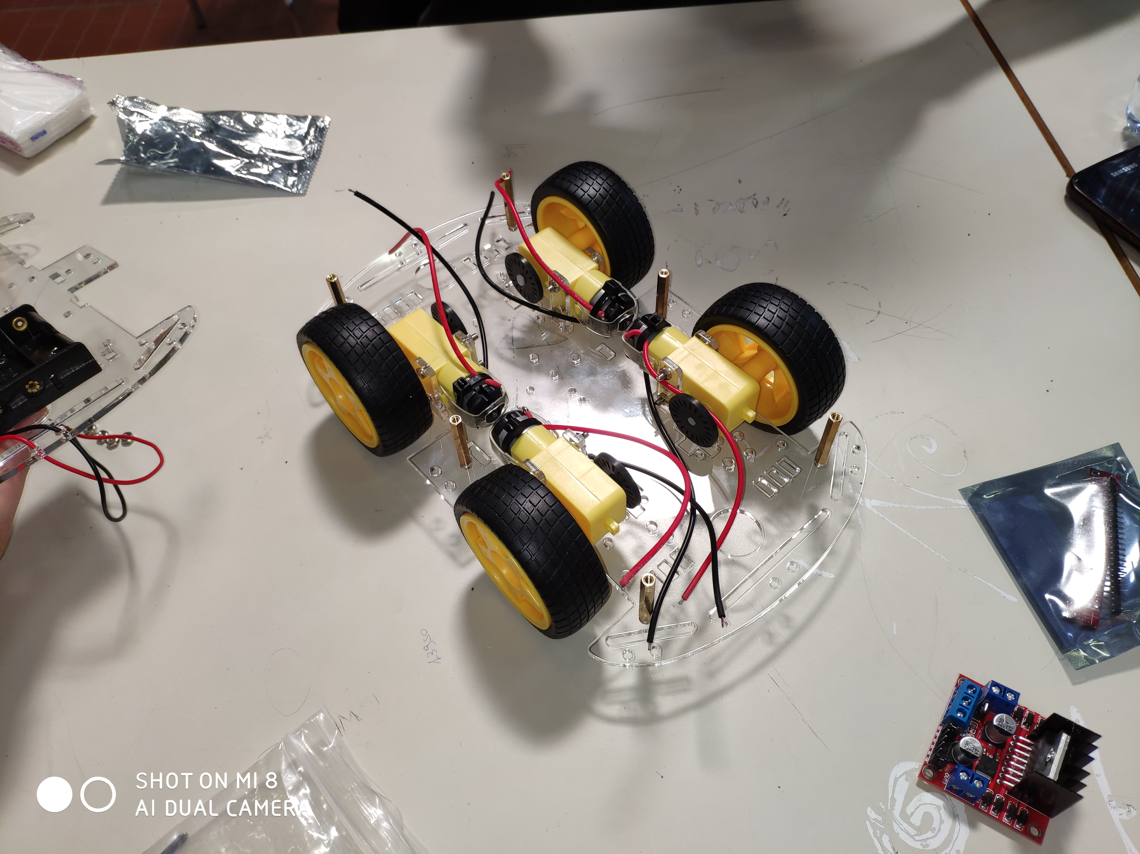
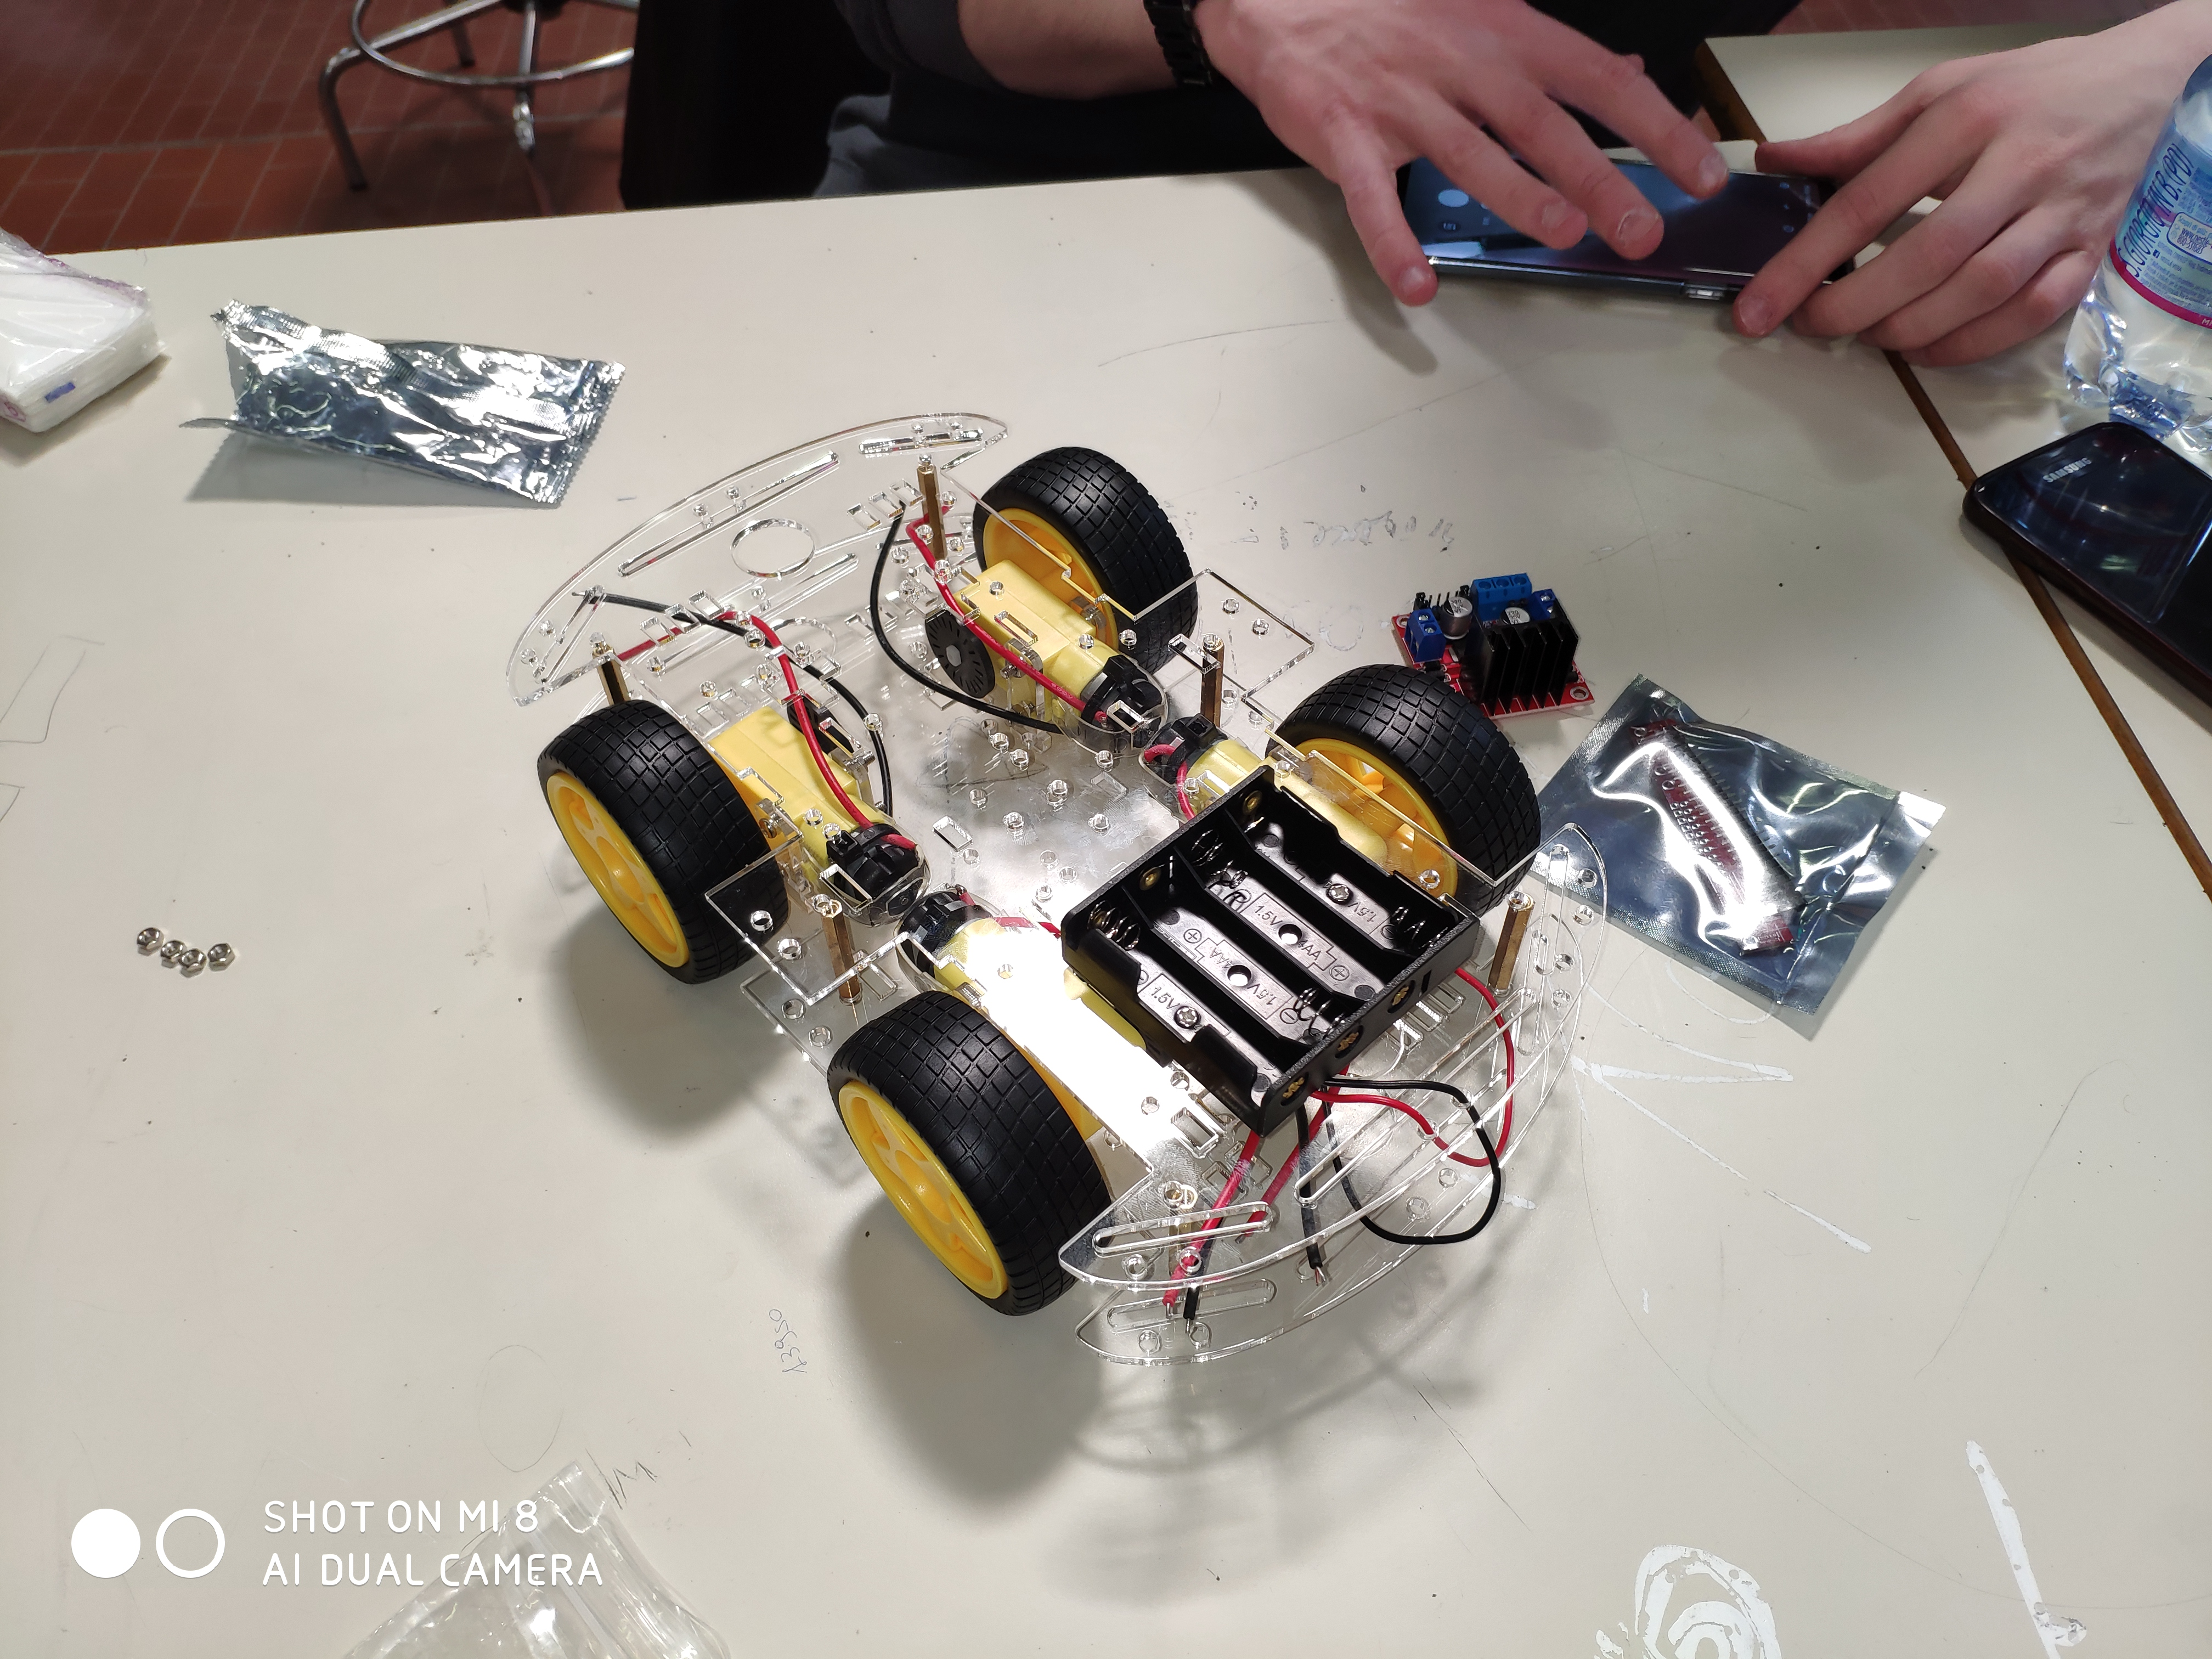
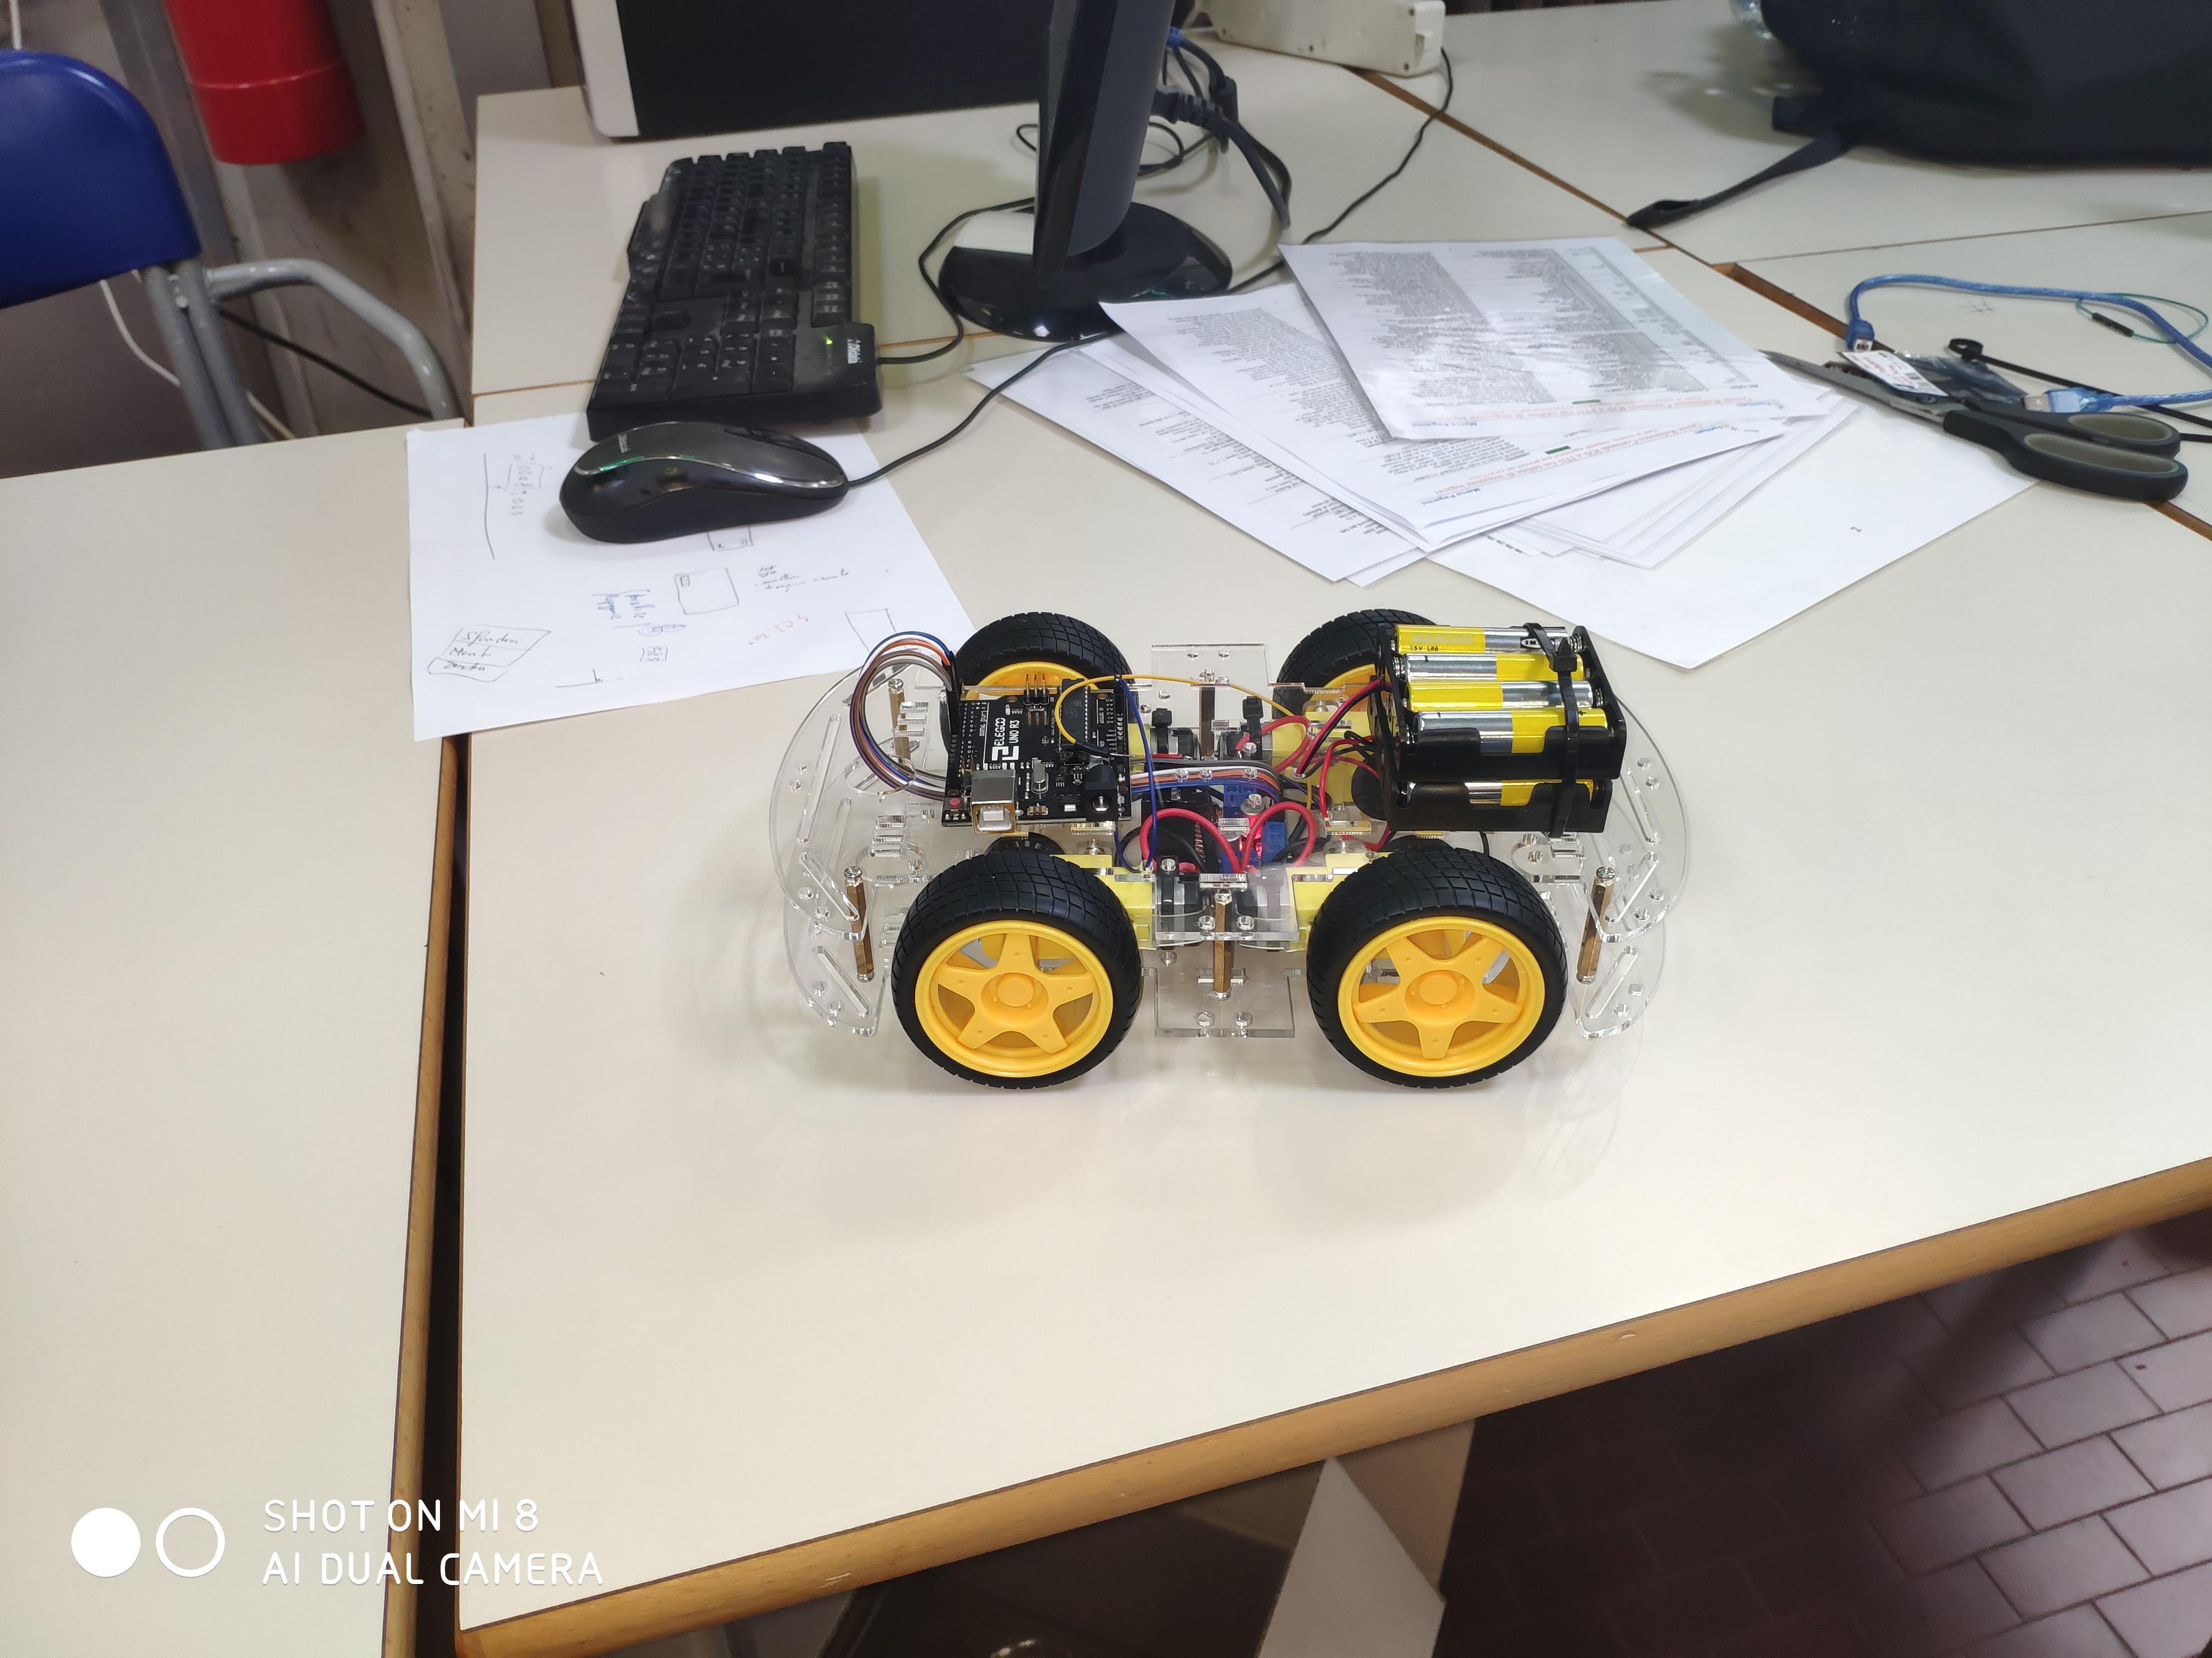
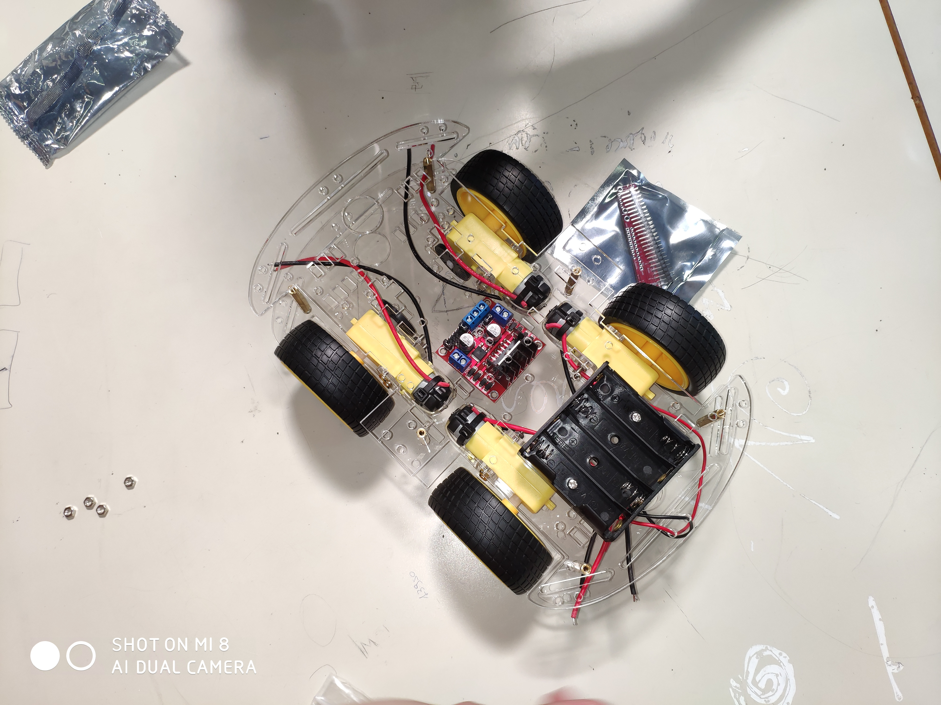
Fase Costruzione Andreino

Slide 6
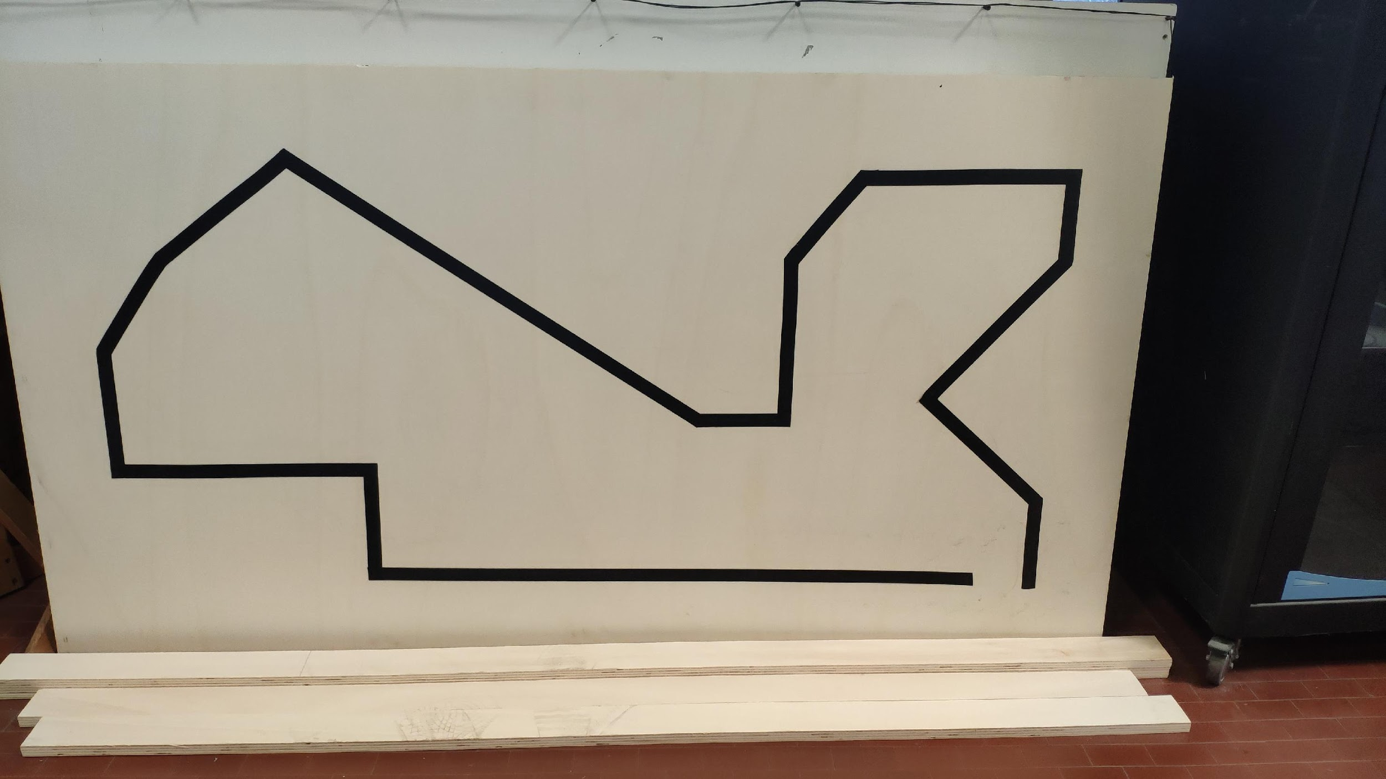
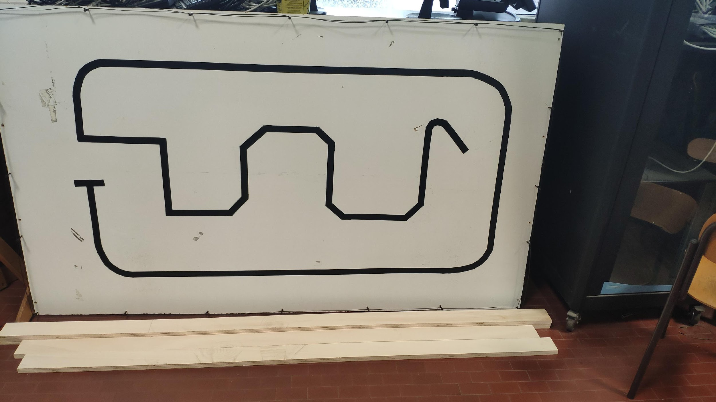
Pista da Gara
Pista da Test

Slide 7
PROBLEMI AFFRONTATI
-GIRARE LA MACCHINA: modificando i parametri del motori, dopo vari test, la macchina piano piano girò;
-SENSORE INFRAROSSI: abbiamo avuto problemi a montarlo per colpa della posizione del sensore a ultrasuono in quanto se fosse stato troppo basso, i sensori leggevano bassa luminosità, se fosse stato troppo alto i valori letti non sarebbero stati precisi .

